Slide 1
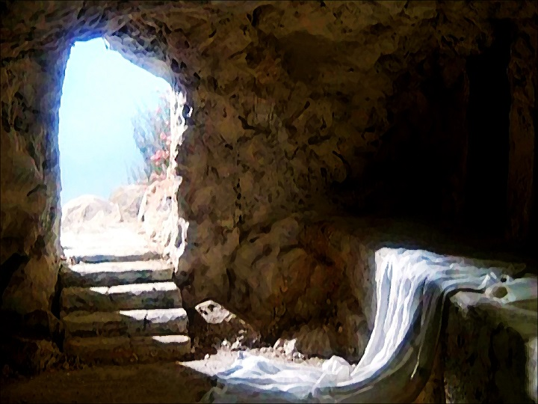
Jesús: Tres días y tres noches en el corazón de la tierra.

Slide 2
“Tres días y tres noches”
Jonás 1:17, Mateo 12:40.
Esta frase es parte de la respuesta dada por Jesús a unos escribas y fariseos que querían verlo hacer milagros.
“Porque como estuvo Jonás en el vientre del gran pez tres días y tres noches, así estará el Hijo del Hombre en el corazón de la tierra tres días y tres noches”. Mateo 12:40.

Slide 3
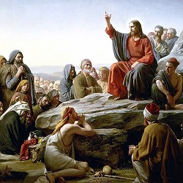
Estas palabras han sido consideradas por algunos cristianos en el sentido de que Jesús pasó 72 horas exactas en la tumba.
En varias ocasiones Jesús y otras personas se refirieron al tiempo de su muerte y resurrección de distintas maneras.
“Al tercer día” Mateo 16:21, 17:23, 20:19, 27:64;
Marcos 9:31, 10:34; Lucas 9:22,18:33, 24:7,21,46;
1Corintios 15:4.
“En tres días”
Mateo 26:61, 27:40;
Marcos 14:58; Juan 2:19.
“tres días y tres noches” Mateo 12:40.
“Después de tres días” Mateo 27:63; Marcos 8:31.

Slide 4
“Al tercer día”, “en tres días”, “tres días y tres noches” “después de tres días”
Estas frases son equivalentes y se refieren al mismo evento, pero tomadas literalmente no armonizan.
EJEMPLOS:
En Mateo 17:23 Jesús dijo: “Al tercer día”.
(En cualquier momento del día # 3 a partir de su muerte).
En Juan 2:19 dijo: “En tres días”. (Dentro de tres días,
menos de 72 horas).
En Mateo 12:40 dijo: “Tres días y tres noches”.
(72 horas exactas, ni un segundo más, ni un segundo menos).
En Mateo 27:63 dijo: “Después de tres días”. (Más de 72 horas).

Slide 5
Estas expresiones se pueden armonizar aplicando el cálculo global o inclusivo, que era el método que se usaba en los tiempos bíblicos para contar el tiempo.
Este método consiste en que una parte del día podía ser contada como el día completo. NOTEMOS EL TESTIMONIO DE LA HISTORIA:
“Un corto tiempo en la mañana del séptimo día se cuenta como el séptimo día; la circuncisión se lleva a cabo en el octavo día, a pesar de que, desde el primer día sólo unos pocos minutos después del nacimiento del niño, éstas se cuentan como un día”. Enciclopedia Judía, Vol. 4, p. 475.

Slide 6
NÓTESE TAMBIÉN:
“Un día y una noche son una Onah (una parte de tiempo), y la parte de una Onah es como el todo de ella. Talmud de Jerusalén”. (Mishnah, Tractate, “J. Shabbath”, Chapter IX, Par. 3).
La frase
“un día y una noche” representaba tanto un día completo como parte del mismo.
Según el Talmud Babilónico “una parte del día es el total de él” (Mishnah. Third Tractate, “B. Pesachim”, p. 4 a).

Slide 7
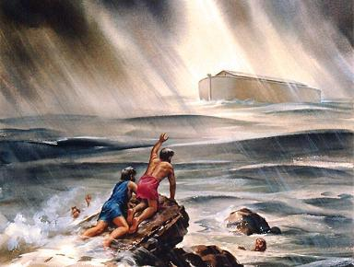
EL TESTIMONIO BÍBLICO.
¿Qué día empezó el diluvio?
¿Qué día empezó a llover, el séptimo o el octavo?
“Porque después de siete días, haré llover sobre la tierra durante cuarenta días y cuarenta noches. Y raeré de la tierra a todo ser viviente que hice”. Génesis 7:4.
“Y al séptimo día el agua del diluvio vino sobre la tierra”. Génesis 7:10.

Slide 8
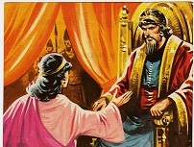
El ayuno de Ester.
¿Cuánto tiempo duró el ayuno?
¿72 horas o menos?
“…ayunad por mí, y no comáis ni bebáis en tres días, noche y día; yo también con mis doncellas ayunaré igualmente, y entonces entraré a ver al rey”. Ester 4:16.
Si Ester ayunó 72 horas, y después se presentó ante el rey, debió presentarse el cuarto día.
PERO LA BIBLIA DICE: “Aconteció que al tercer día se vistió Ester su vestido real, y entró en el patio interior de la casa del rey…”. Ester 5:1.

Slide 9
De aquí a tres días.
¿Cuándo volvió el pueblo?
¿El tercer día, o el cuarto día?
“Y él les dijo: Idos, y de aquí a tres días volved a mí. Y el pueblo se fue”. 1Reyes 12:5.
“Al tercer día vino Jeroboam con todo el pueblo a Roboam, según el rey lo había mandado, diciendo: Volved a mí al tercer día”. 1Reyes 12:12.

Slide 10
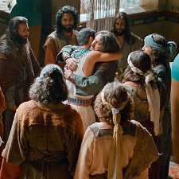
José y sus hermanos.
¿Presos por tres días o hasta el tercer día?
En Génesis 42:17 dice que José puso a sus hermanos “en la cárcel por tres días”, pero en los versículos siguientes encontramos que los liberó “al tercer día” (con excepción de Simeón).

Slide 11
El testimonio del egipcio.
¿Cuánto tiempo estuvo sin comer?
“Le dieron también un pedazo de masa de higos secos y dos racimos de pasas. Y luego que comió, volvió en él su espíritu; porque no había comido pan ni bebido agua en tres días y tres noches.
Y le dijo David: ¿De quién eres tú, y de dónde eres? Y respondió el joven egipcio: Yo soy siervo de un amalecita, y me dejó mi amo hoy hace tres días, porque estaba yo enfermo”. 1Samuel 30:12,13.

Slide 12
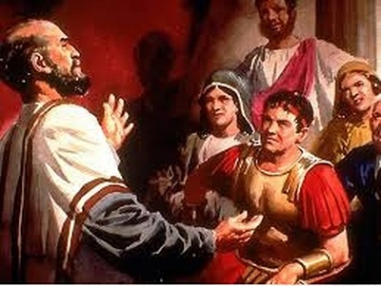
¿Cuánto tiempo pasó desde que Cornelio tuvo la visión hasta que Pedro llegó a su casa?
Según Cornelio pasaron 4 días.
30 “Entonces Cornelio dijo: Hace cuatro días que a esta hora yo estaba en ayunas; y a la hora novena, mientras oraba en mi casa, vi que se puso delante de mí un varón con vestido resplandeciente,
31 y dijo: Cornelio, tu oración ha sido oída, y tus limosnas han sido recordadas delante de Dios”.
Hechos 10:30,31.

Slide 13
¿Cuánto tiempo pasó en realidad?
Primer día “como a la hora novena”(3 pm) Hechos 10:3, cuando Cornelio tuvo la visión del ángel.
Segundo día “Al día siguiente” Hechos 10:9, cuando Pedro tuvo la visión del lienzo.
Tercer día “al día siguiente” Hechos 10:23.
Pedro se fue con los enviados por Cornelio.
Cuarto día “al otro día” Hechos 10:24. Pedro llega
a Cesarea, y dirige la reunión en casa de Cornelio.
1
2
3
3 días.
Aunque están implicados 4 días, pasaron menos de 72 horas entre la visión de Cornelio y la visita de Pedro.

Slide 14
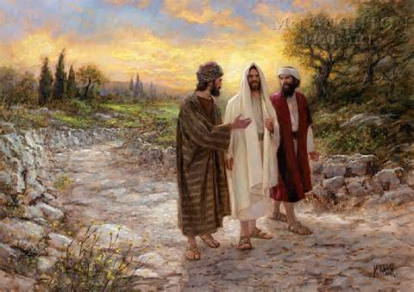
El testimonio de Cleofas.
“Pero nosotros esperábamos que él era el que había de redimir a Israel; y ahora, además de todo esto, hoy es ya el tercer día que esto ha acontecido”. Lucas 24:21.
Jesús lo confirma.
“Y les dijo: Así está escrito, y así fue necesario que el Cristo padeciese, y resucitase de los muertos al tercer día”. Lucas 24:46.

Slide 15
Frases equivalentes.
En Juan 2:18-21 los judíos le piden a Jesús una señal, y él les responde: “Destruid este templo, y en tres días lo levantaré”.
Después de la crucifixión, los sacerdotes y fariseos le dijeron a Pilato: “Señor, nos acordamos que aquel engañador dijo, viviendo aún: Después de tres días resucitaré. Manda, pues, que se asegure el sepulcro hasta el tercer día, no sea que vengan sus discípulos de noche, y lo hurten…”. Mateo 27:63, 64.
“en tres días”
“Después de tres días”
“el tercer día”
Si Jesús resucitaría después de tres días, ¿Por qué asegurar el sepulcro sólo hasta el tercer día?

Slide 16
La mujeres que fueron al sepulcro.
“Era día de la preparación, y estaba para comenzar el día de reposo”. Lucas 23:54.
“Y las mujeres que habían venido con él desde Galilea, siguieron también, y vieron el sepulcro, y cómo fue puesto su cuerpo. Y vueltas, prepararon especias aromáticas y ungüentos; y descansaron el día de reposo, conforme al mandamiento”. Luc 23:55,56.
“El primer día de la semana, muy de mañana, vinieron al sepulcro, trayendo las especias aromáticas que habían preparado, y algunas otras mujeres con ellas”. Lucas 24:1.

Slide 17
Si Jesús fue muerto y sepultado un miércoles como arguyen algunos, ¿entonces por qué las mujeres esperaron hasta el domingo para ungir su cuerpo?
Seguramente un cuerpo muerto después de cuatro días estaría descompuesto.
Nótese lo que pasó con Lázaro:
“Marta, la hermana del que había muerto, le dijo: Señor, hiede ya, porque es de cuatro días”. Juan 11:39.

Slide 18
Tres días en el sepulcro.
El día de la preparación (viernes). Lucas 23:54.
El día de reposo (sábado). Lucas 23:56.
El primer día de la semana (domingo. Lucas 24:1.
Jesús estuvo en el sepulcro la última parte del viernes, todo el sábado y la noche del domingo.

Slide 19
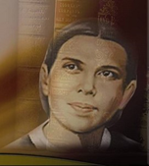
El Testimonio White.
“El sexto día de la semana habían visto morir a su Maestro, el primer día de la semana siguiente se encontraban privados de su cuerpo, y se les acusaba de haberlo robado para engañar a la gente”. DTG, 736.

Slide 20
La frase “un día y una noche” era una expresión idiomática usada por los judíos para referirse a un día aunque sólo se tratara de una parte de ese día.
“Tres días y tres noches en el corazón de la tierra” es una expresión figurada, en realidad Jesús no estuvo sepultado 72 horas, y tampoco estuvo en el centro de la tierra.
Jesús estuvo en el sepulcro nuevo de José de Arimatea desde poco antes de la puesta del sol del viernes, todas las 24 horas del sábado y la noche del domingo.
Unas 37 horas aproximadamente.

Slide 21
El viernes desde cualquier hora hasta la puesta del sol es considerado como “un día y una noche”. De igual manera, cualquier hora después de la puesta del sol del sábado hasta el momento en que Cristo resucitó, en la mañana del domingo, también se considera “un día y una noche”.
Podemos decir entonces que la frase “tres días y tres noches” se refiere a 3 días seguidos, sin tener en cuenta cuanto tiempo de cada día esté implicado.
El énfasis está en la secuencia, no en la cantidad exacta de tiempo.

Slide 22
“La exposición de tus palabras alumbra; Hace entender a los simples”.
Salmo 119:130.
GRACIAS SEÑOR.

